Slide 1
强化学习基础 5.无模型预测 5.1 蒙特卡罗预测
吴贺俊
中山大学

Slide 2
学习内容
无模型预测
蒙特卡罗预测
Notes:
前面的章节我们的策略评估、改进、迭代中都离不开已知的概率、状态跳转和奖励等。但在很多情况下，我们并不知道MDP的状态跳转和奖励，这个时候，我们需要进行无模型预测：它直接从 经验、观察到的状态序列，采取的动作和获得的反馈来估计值函数。 这样，智能体无需事先了解环境动态，也可以估计值函数。 通过本节的学习，大家将能掌握如何使用蒙特卡洛方法从采样的交互中估计值函数。

Slide 3
首次观测值采样
First visit MC prediction 蒙特卡罗预测

Slide 4
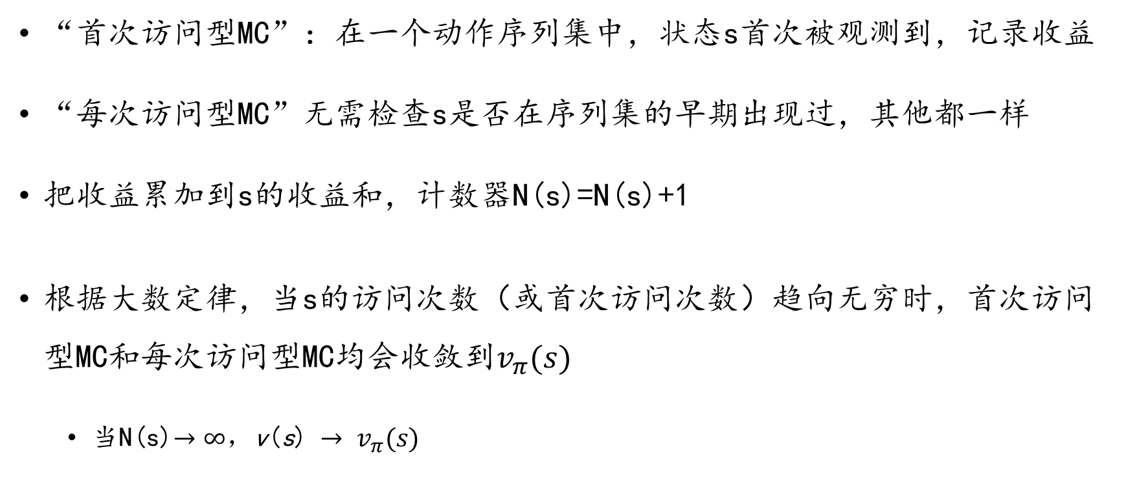
算法逻辑
但“首次访问型MC算法”需要检查。当s的访问次数（或首次访问次数）趋向无穷时，首次访问型MC和每次访问型MC均会收敛到
。
“首次访问型MC”：在一个动作序列集中，状态s首次被观测到，记录收益
“每次访问型MC”无需检查s是否在序列集的早期出现过，其他都一样
把收益累加到s的收益和，计数器N(s)=N(s)+1
根据大数定律，当s的访问次数（或首次访问次数）趋向无穷时，首次访问型MC和每次访问型MC均会收敛到$v_{π}(s)$
当N(s)$→∞，$v(s) $→$ $v_{π}(s)$

Slide 5


扑克游戏：二十一点
扑克牌52张，状态200个
庄家牌手展示的牌面
有没有A
所有牌手的点数之和
动作：要牌Hit, 停牌Stick
奖励
+1：赢 --- 点数小于21且大于对手的点数
-1： 输 --- 爆点或小于对手的点数
0：和

Slide 6
蒙特卡罗预测的值函数

Slide 7
小结
无模型预测的概念
首次观测值蒙特卡罗预测方法
Notes:
本节就到这里：我们了解了无模型预测的概念和简单的用首次观测值做采用平均的蒙特卡罗预测算法。

